Slide 1
Проект на тему: «Екскурсійний маршрут «Декомунізація Дніпропетровщини»

Slide 2
Автор: Козій Іван Сергійович
Назва закладу освіти: КЗО «Циганівська ЗШ І-ІІІ ступенів Раївської сільської ради»
Клас: 7
Назва територіального відділення МАНУ: Дніпропетровське відділення Малої академії наук
Назва населеного пункту: с. Луб’янка, Синельниківський район, Дніпропетровська область.
Керівник проекту: Крат Василь Васильович, вчитель історії та правознавства

Slide 3
Мета та завдання дослідження:
Метою дослідження є аналіз стану процесу декомунізації на сучасному етапі історії України. Крім того, завданням роботи є дослідження декомунізації на території Дніпропетровщини загалом, та Синельниківщини – зокрема.

Slide 4
Декомунізаційні закони:
У ході дослідження було з’ясовано, що ухвалений 9 квітня 2015 року Верховною Радою України «декомунізаційний пакет» законів, у яких ідеться про визнання державою борців за незалежність України у ХХ столітті, відкриття архівів радянських репресивних органів, засудження комуністичного та нацистського тоталітарних режимів та увічнення перемоги над нацизмом у Другій світовій війні, спричинив широкий суспільний резонанс та став основою процесу декомунізації як історичного явища.

Slide 5
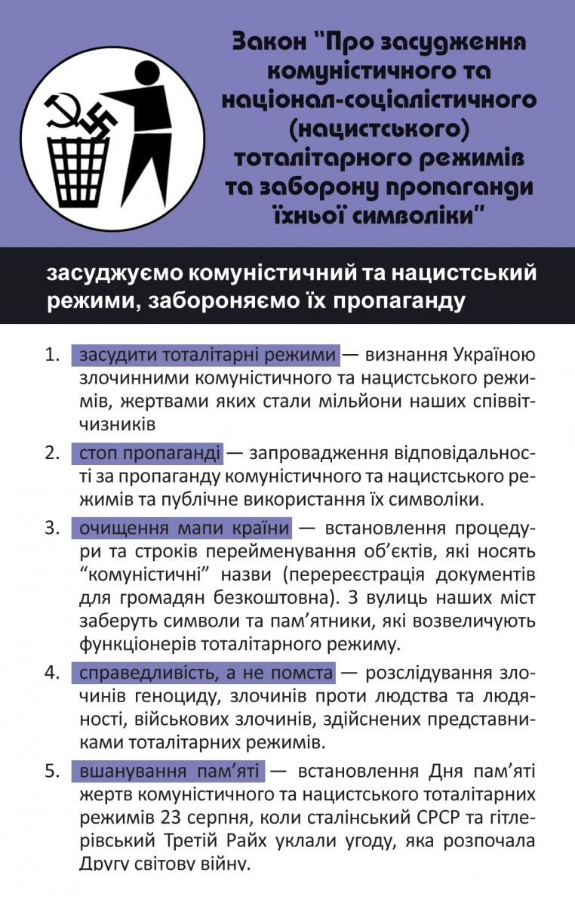
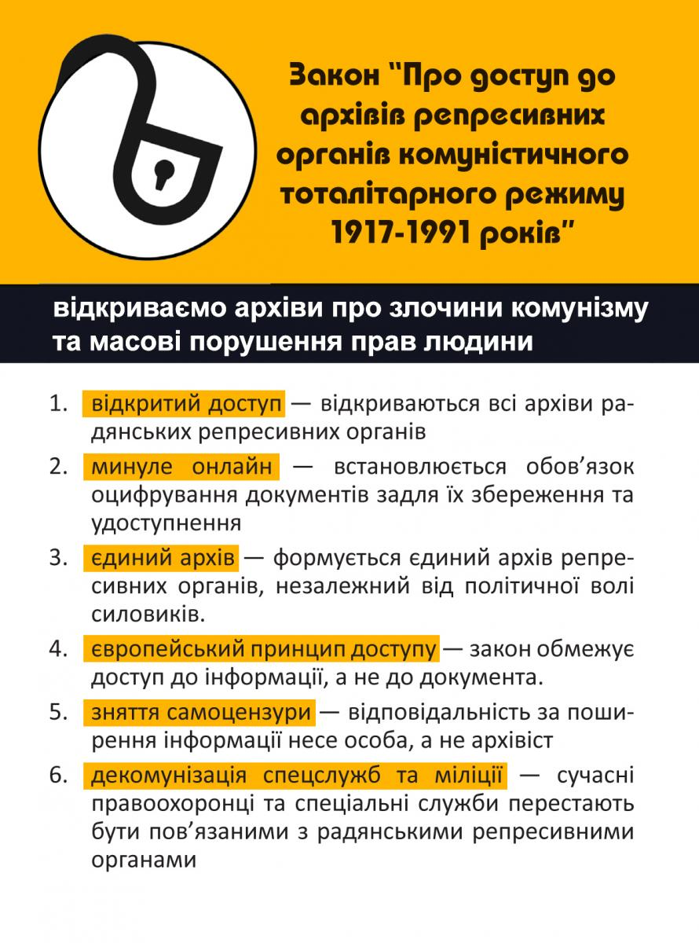
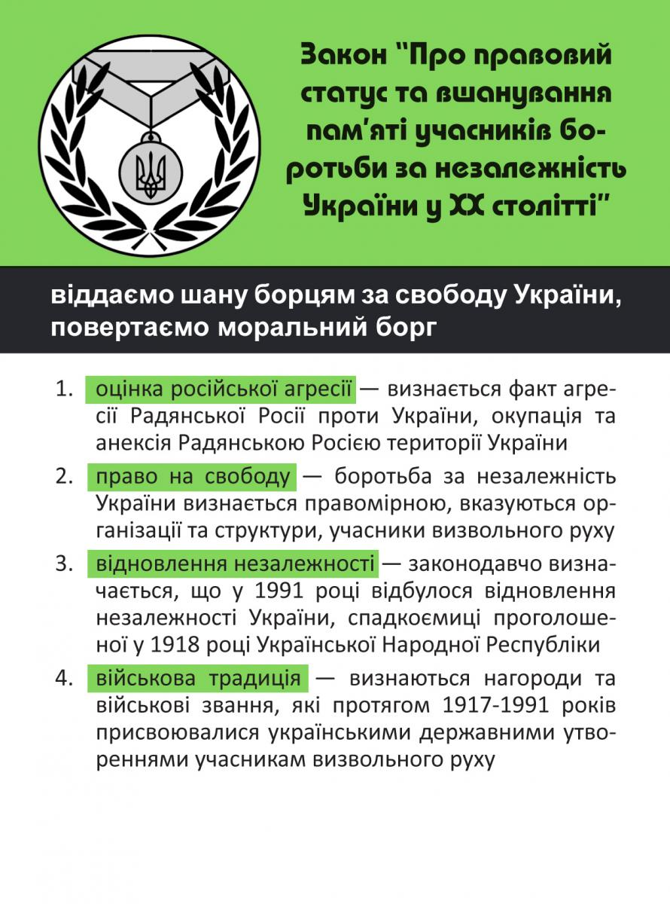
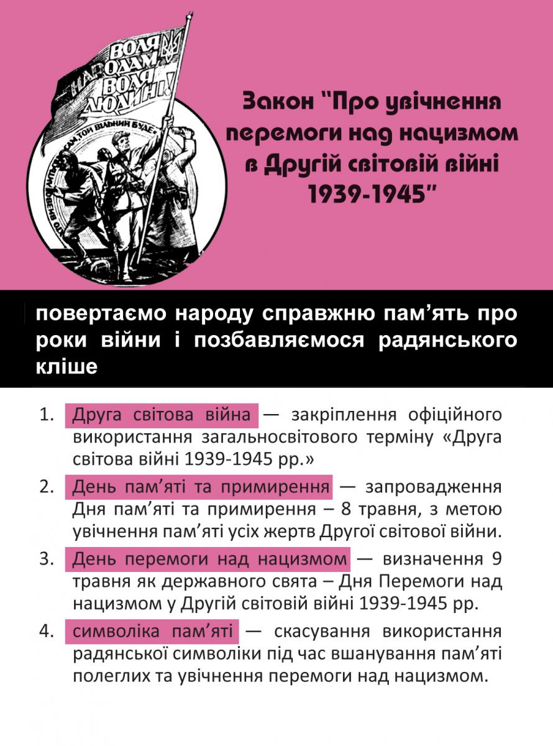

Slide 6
Календар декомунізації:
Декомунізація відбувалася за своєрідним «Календарем декомунізації», розробленим
Українським інститутом
національної пам’яті.
Він став певною
покроковою схемою,
де відзначено, що і
коли потрібно
перейменувати або
демонтувати.

Slide 7
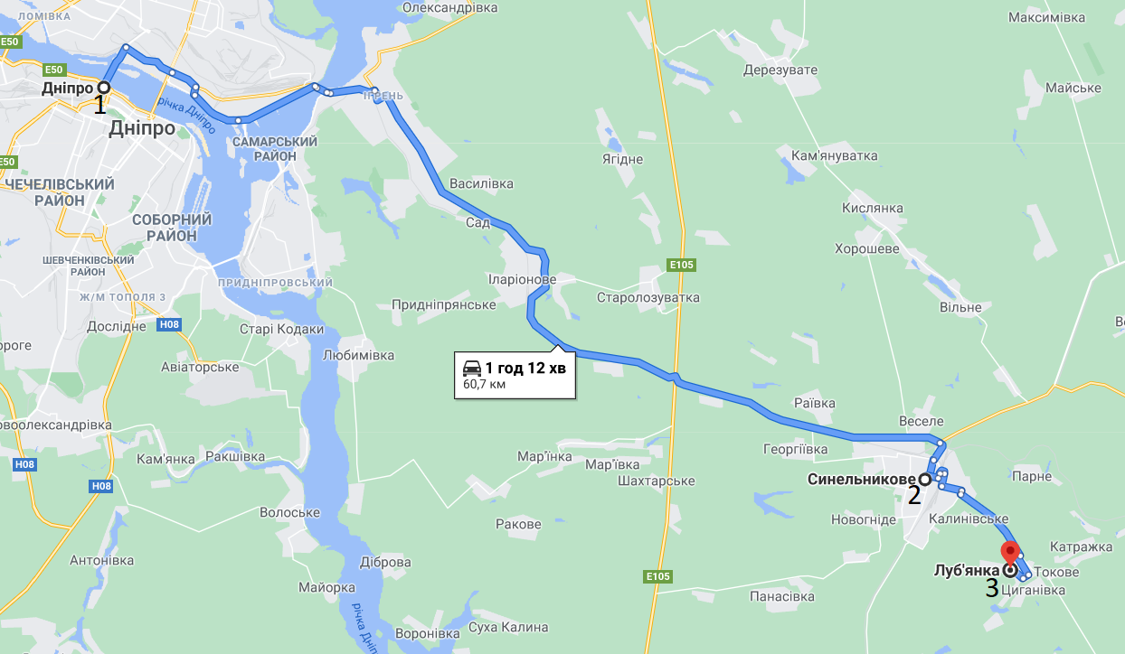
«Екскурсійний маршрут «Декомунізація Дніпропетровщини»

Slide 8
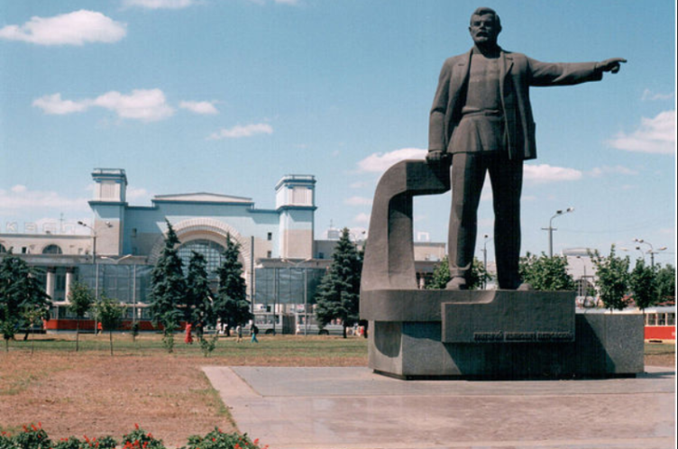
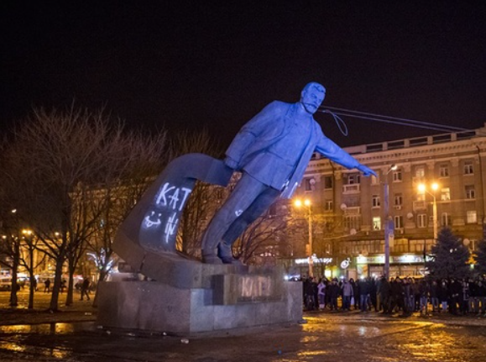
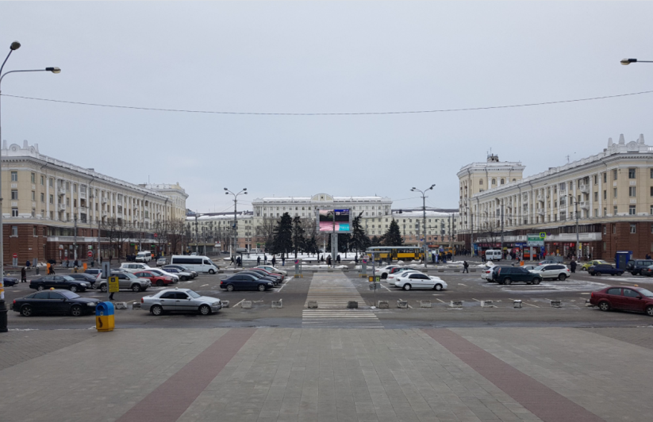
Демонтаж пам’ятника Г.Петровському
у м. Дніпропетровськ
Минуле
29 січня 2016 р.
Сьогодення

Slide 9
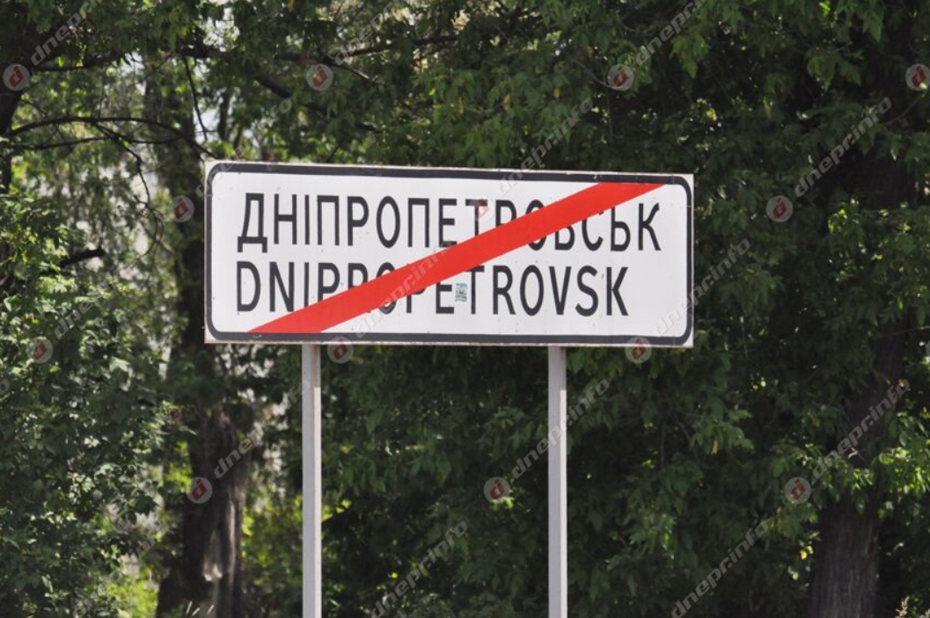
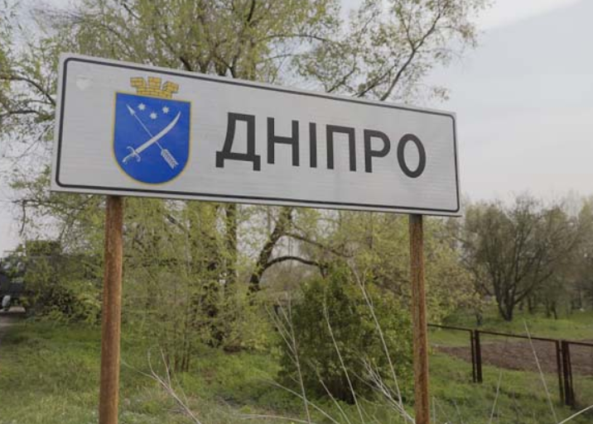
Перейменування Дніпропетровська
19 травня 2016 р.

Slide 10
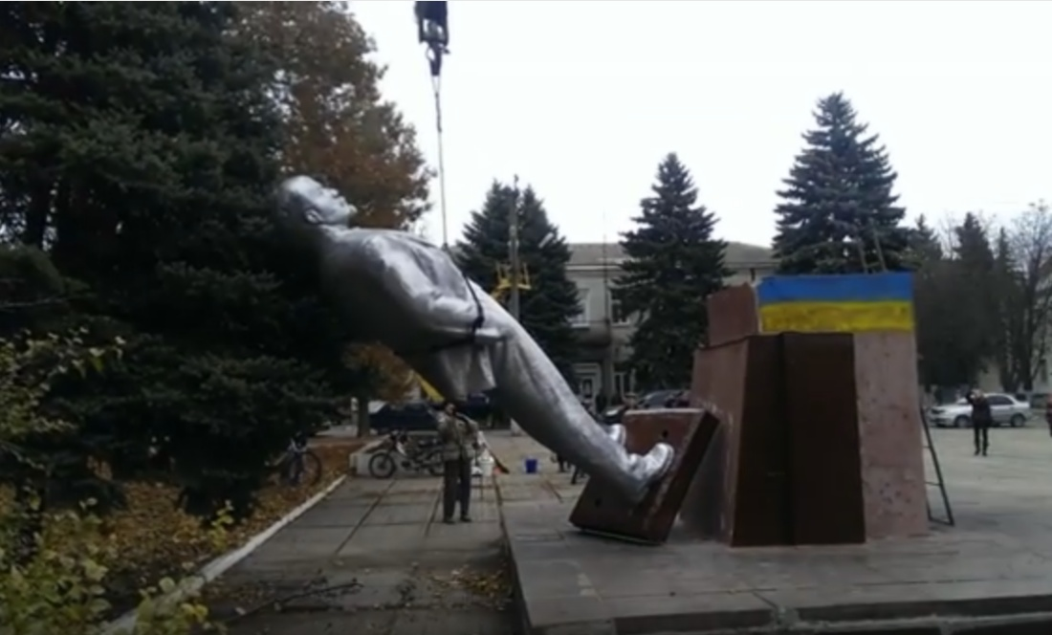
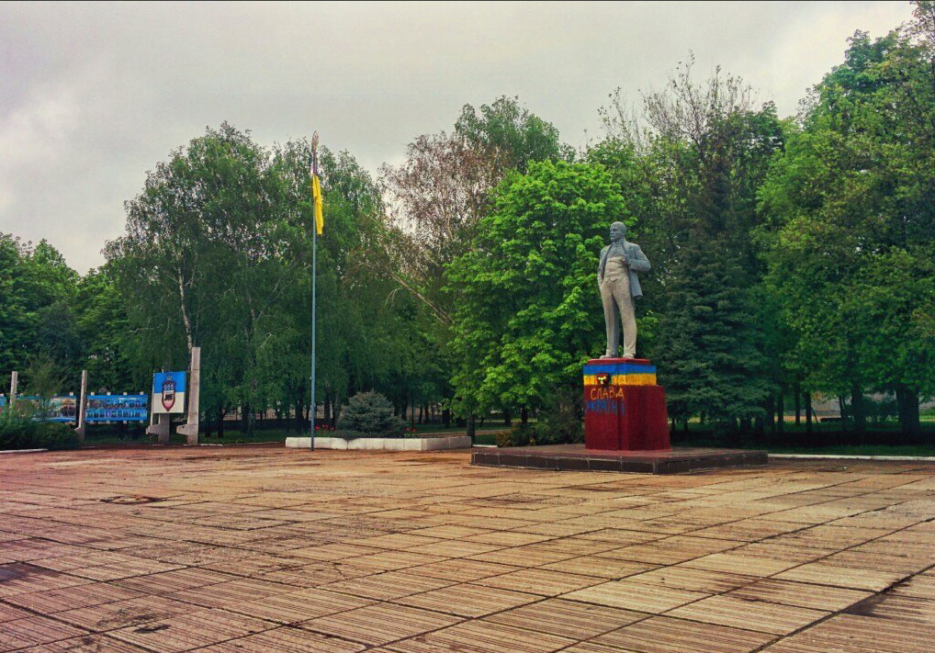
«Ленінопад» у м. Синельникове:
8 листопада 2015 р.

Slide 11
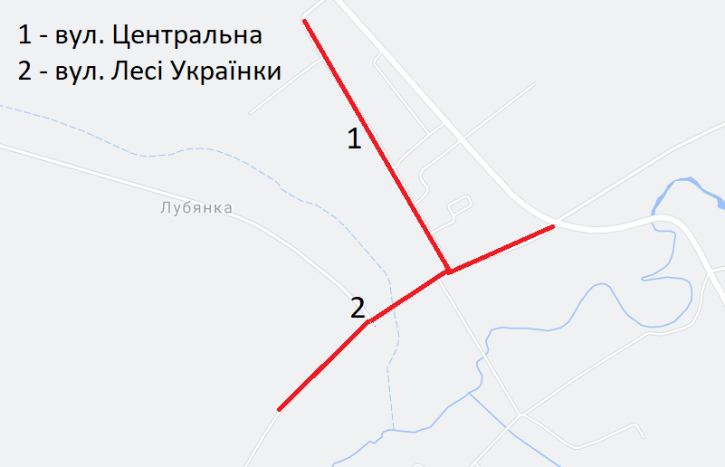
Перейменування вулиць на території с. Луб’янка

Slide 12
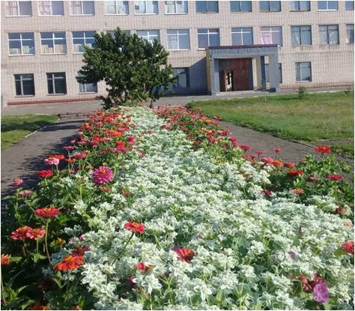
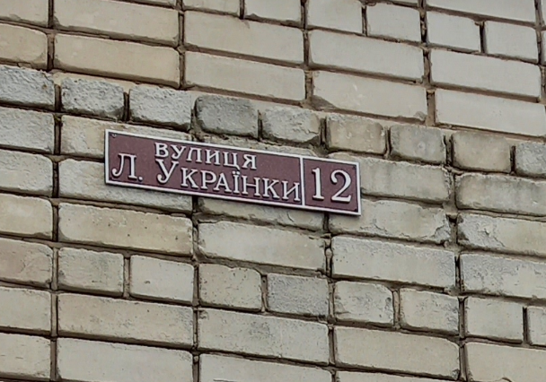
Будівля КЗО “Циганівська ЗШ І-ІІІ ступенів Раївської сільської ради”
вулиця Калініна отримала назву вулиця Лесі Українки

Slide 13
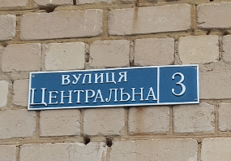
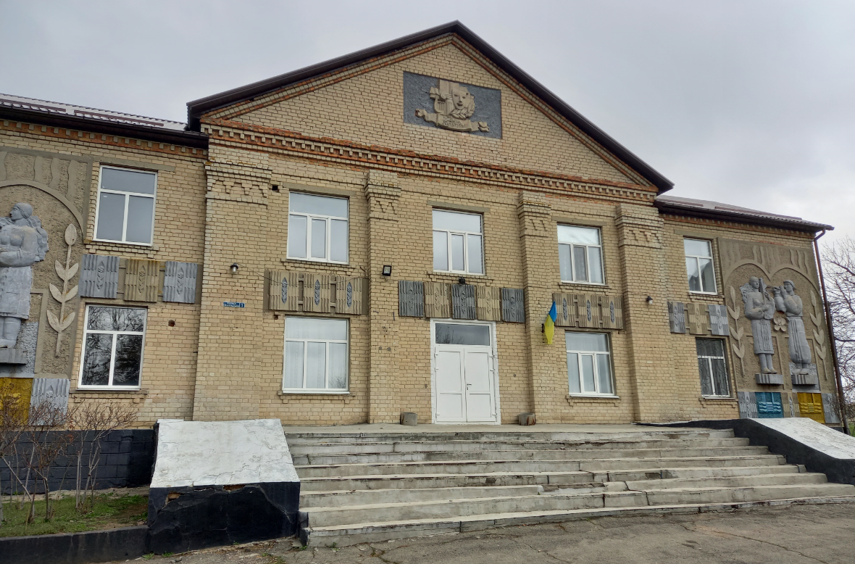
Будівля Будинку культури
вулиця Леніна отримала назву вулиця Центральна

Slide 14
Висновки:
Хоча процес декомунізації в українському суспільстві сприймався неоднозначно, станом на сьогодні можна стверджувати, що він майже завершений.
Декомунізація Дніпропетровщини відбувалася досить інтенсивно. Найяскравішими свідченнями цього є зупинки на екскурсійному маршруті «Декомунізація Дніпропетровщини»:
у м. Дніпро: демонтаж пам’ятника Г.Петровському та зміна назви міста з Дніпропетровська на Дніпро;
у м. Синельникове: демонтаж пам’ятника В.Леніна
у с. Луб’янка: перейменування головних вулиць: з Леніна на Центральну, з Калініна – на Лесі Українки.
Однак, повному завершенню процесу декомунізації нашого краю заважає те, що у назві «Дніпропетровська область» продовжує зберігатися ім’я представника комуністичного режиму Г.Петровського.

Slide 15
Дякую за увагу!
Використані джерела:
Декомунізація: що і чому перейменовувати й демонтувати. Збірник матеріалів, рекомендацій і документів щодо виконання вимог Закону України «Про засудження комуністичного та націонал-соціалістичного (нацистського) тоталітарних режимів в Україні та заборону пропаганди їхньої символіки» / Сергій Бутко, Сергій Горобець, Ігор Каретніков, Богдан Короленко, Максим Майоров (упоряд.); Український інститут національної пам’яті. — Київ: Український інститут національної пам’яті, 2015. — 234 с.
Перелік нових і старих назв населених пунктів// Режим доступу: https://old.uinp.gov.ua/page/perelik-novikh-i-starikh-nazv-naselenikh-punktiv?q=page/perelik-novikh-i-starikh-nazv-naselenikh-punktiv
Список осіб, які підпадають під закон про декомунізацію // Режим доступу: https://old.uinp.gov.ua/publication/spisok-osib-yaki-pidpadayut-pid-zakon-pro-dekomunizatsiyu

